Slide 1
СТАНДАРТ МЕДИЧНОЇ ДОПОМОГИ
ПЕРЕДЧАСНИЙ
РОЗРИВ ПЛІДНИХ
ОБОЛОНОК
Обґрунтування та положення СМД побудовані на доказах та засновані на рекомендаціях Клінічної настанови Middle-East OBGYN Graduate Education (MOGGE) Foundation Practice Guidelines: Prelabor rupture of membranes: Practice guideline No. 01-O-19, 2020 ( Практичні рекомендації для акушерства та гінекології Близького Сходу: Допологовий розрив плідних оболонок: Практична інструкція № 01-О-19, 2020)

Slide 2
ОРГАНІЗАЦІЯ НАДАННЯ МЕДИЧНОЇ ДОПОМОГИ ПРИ ПЕРЕДЧАСНОМУ РОЗРИВІ ПЛІДНИХ ОБОЛОНОК
Допологовий розрив плідних оболонок (ДРПО) відбувається до початку пологової діяльності і класифікується відповідно до терміну вагітності, на якому він стався: терміновий, передчасний та ранній.
Терміновий допологовий розрив плідних оболонок (ТДРПО): спонтанний розрив плідних оболонок до моменту початку пологової діяльності на 37 тижні вагітності або пізніше.
Передчасний допологовий розрив плідних оболонок (ПДРПО): спонтанний розрив плідних оболонок до початку пологової діяльності у терміні з 22-х до 37-ми тижнів вагітності.
Ранній розрив плідних оболонок (РРПО): спонтанний розрив оболонок, який відбувся до моменту настання гестаційного віку життєздатності. Клінічно межа життєздатності (повні 22 тижні вагітності) визначається як термін вагітності, при якому плід має 50% шансів на виживання після народження.
Латентний період визначається як часовий інтервал між ДРПО і початком спонтанної пологової діяльності.

Slide 3
  ДІАГНОСТИКА ПРИ ПЕРЕДЧАСНОМУ РОЗРИВІ ПЛІДНИХ ОБОЛОНОК
Діагностика ДРПО включає оцінку клінічних ознак, збір анамнезу, аналіз даних загального фізикального та акушерського обстеження, УЗД плода та лабораторних досліджень відповідно до додатку 2 до цього Стандарту.
Скринінг на ВІЛ проводиться згідно з галузевими стандартами у сфері охорони здоров’я.
Бактеріологічне дослідження матеріалу з піхви та прямої кишки на СГВ здійснюється при ПДРПО у терміні вагітності до 34 тижнів або в терміні 36+0–37+6 тижнів вагітності всім жінкам, незалежно від запланованого способу розродження, крім випадків наявності бактеріурії СГB (Streptococcus agalactiae) під час даної вагітності або народження інфікованого СГB новонародженого в анамнезі.
Жінкам з ризиком інфікування генітальним герпесом або з генітальним герпесом в анамнезі проводиться огляд зовнішніх статевих органів та огляд в дзеркалах для виключення активних уражень під час госпіталізації і на початку пологів.
Ультразвукова діагностика олігогідрамніону здійснюється шляхом оцінки максимальної вертикальної кишені АР.
Для діагностики хоріоамніоніту у жінок з ДРПО використовується поєднання клінічної оцінки та лабораторних ознак згідно з додатком 3 до цього Стандарту.
У випадках передчасних пологів, оперативного розродження шляхом кесаревого розтину, хоріоамніоніту та перинатальної смертності при ДРПО проводиться патолого-анатомічне дослідження посліду.
У складних клінічних випадках діагностика ДРПО проводиться за допомогою експрес-тестів, заснованих на виявленні інсуліноподібного фактору росту, що зв'язує білок-1.

Slide 4
ВЕДЕННЯ, ЛІКУВАННЯ ТА РОЗРОДЖЕННЯ ВАГІТНОЇ З ДОПОЛОГОВИМ РОЗРИВОМ ПЛІДНИХ ОБОЛОНОК
Активна тактика ведення застосовується для вагітних з ТДРПО, а також при ПДРПО в будь-якому терміні вагітності за наявності протипоказань для очікувальної тактики.
Очікувальна тактика з ретельним моніторингом ознак інфекції, відшарування плаценти або початку пологової діяльності показана при ПДРПО для пролонгування латентного періоду принаймні до 34 тижнів вагітності при задовільному стані матері і плода, за відсутності показань для ургентного розродження.
Розродження слід відкласти щонайменше на 48 годин після введення курсу антенатальних глюкокортикостероїдів, якщо стан вагітної та плода є стабільним.
Якщо є докази колонізації піхви та прямої кишки СГВ, слід розглянути індукцію пологів.
При РРПО введення токолітиків, магнію сульфату і антенатальних глюкокортикостероїдів не показано.

Slide 5
Тактика ведення вагітності з ДРПО обирається індивідуально відповідно до алгоритмів, наведених у додатках 4, 5 до цього Стандарту.
При виборі активної тактики вагітним з ДРПО проводиться внутрішнє акушерське дослідження з оцінкою зрілості шийки матки за шкалою Бішоп в модифікації J. Burnett, 2008, за умови «зрілої» шийки матки (8–13 балів) та відсутності протипоказань до вагінальних пологів розпочинається індукція пологів за допомогою внутрішньовенного введення окситоцину.
Ургентне розродження вагітних з ДРПО показано за наявності дистресу плода, випадіння петель пуповини, клінічних ознак інфекції або передчасного відшарування плаценти.
Проведення кесаревого розтину у жінок з ДРПО здійснюється за показаннями та відповідно до галузевих стандартів у сфері охорони здоров’я.
У разі розродження шляхом операції кесаревого розтину для зниження ризику ендометриту та інших інфекційних ускладнень рекомендується промивання піхви розчином повідон-йоду 1%.
При очікувальній тактиці при ПДРПО протягом латентного періоду проводиться моніторинг стану вагітної (щодня вимірювання температури тіла, ЧСС, пульсу двічі на добу; загальний аналіз крові та С-реактивний білок залежно від клінічного перебігу, але не рідше ніж 2 рази на тиждень).

Slide 6
7. При очікувальній тактиці при ПДРПО під час латентного періоду для моніторингу стану плода здійснюється аускультація серцебиття плода двічі на 8 добу та актографія щодня; після 28 тижнів вагітності – КТГ не рідше 2 разів на тиждень; УЗД для оцінки МВК АР щотижня, фетометрія – кожні 2-3 тижні, допплерометрія кровотоку артерії пуповини – за показаннями.
8. Призначення антибактеріальних лікарських засобів здійснюється відповідно до додатку 5 до цього Стандарту за наявності показань: ТДРПО, якщо латентний період перевищує 12 годин; очікувальна тактика у вагітних з ПДРПО і РРПО; вагітні з ДРПО, у яких статус СГВ позитивний чи невідомий; наявность ознак хоріоамніоніту.
9. Для профілактики респіраторного дистрес синдрому у недоношених новонароджених призначення одного курсу антенатальних глюкокортикостероїдів внутрішньом’язово вагітним з ПДРПО показано:
в терміні з 24+0 до 34 тижнів;
в терміні 34+0 – 36+6 тижнів, якщо планується очікувальна тактика до 37 тижнів і глюкокортикостероїди не призначалися на ранніх термінах вагітності.
10. Повторний курс антенатальних глюкокортикостероїдів можливий з урахуванням інтервалу після останнього курсу, терміну вагітності та ймовірності пологів протягом наступних 48 годин відповідно до стандартів у сфері охорони здоров’я.
11. Якщо передчасні пологи очікуються впродовж 24 годин, призначення магнію сульфату для нейропротекції плода в терміні від 24+0 до 32+0 тижнів вагітності здійснюється згідно зі стандартами медичної допомоги.

Slide 7
12. Короткостроковий токоліз (48 годин) у вагітних з ПДРПО розпочинається під час транспортування до ЗОЗ, де надається спеціалізована медична допомога у складних неонатальних випадках, або для призначення глюкокортикостероїдів.
13. Ведення передчасних та термінових пологів при ДРПО здійснюється за відповідними стандартами медичної допомоги.
14. За наявності багатоплідної вагітності, ВІЛ, первинного генітального герпесу, аномальних вагінальних виділень, хоріоамніоніту тактика ведення вагітності та пологів при ДРПО здійснюється відповідно до чинних галузевих стандартів у сфері охорони здоров’я.
15. Жінкам з ПДРПО та їхнім партнерам слід запропонувати консультацію психолога під час вагітності та після передчасних пологів.

Slide 8
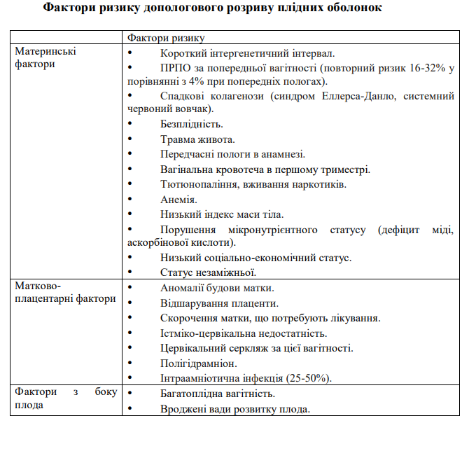
Додаток 1 до Стандарту медичної допомоги «Передчасний розрив плідних оболонок» (підпункт 5 пункту 3 Розділу І)

Slide 9
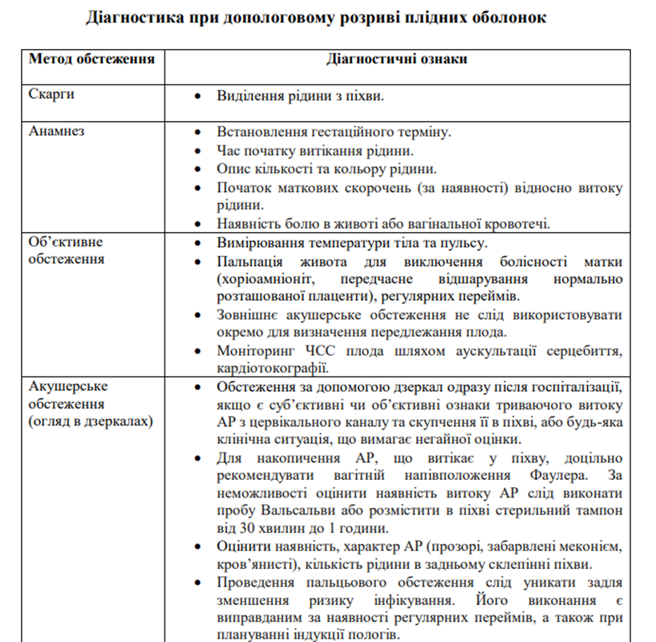
Додаток 2 до Стандарту медичної допомоги «Передчасний розрив плідних оболонок» (підпункт 1 пункту 3 Розділу ІІ)

Slide 10
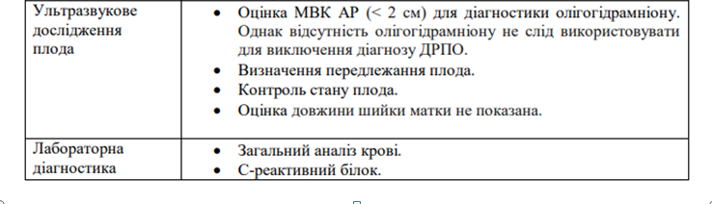
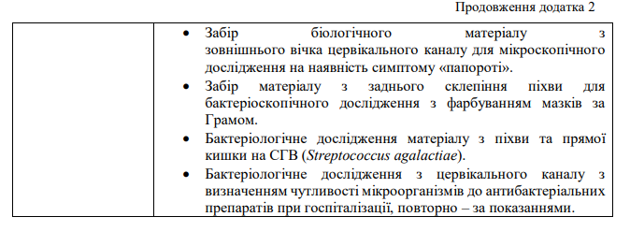
Продовження Додатка 2

Slide 11
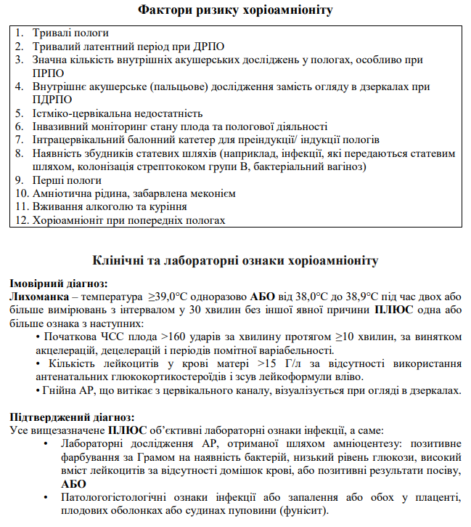
Додаток 3 до Стандарту медичної допомоги «Передчасний розрив плідних оболонок» (підпункт 5 пункту 3 Розділу І, підпункт 6 пункту 3 Розділу ІІ)

Slide 12
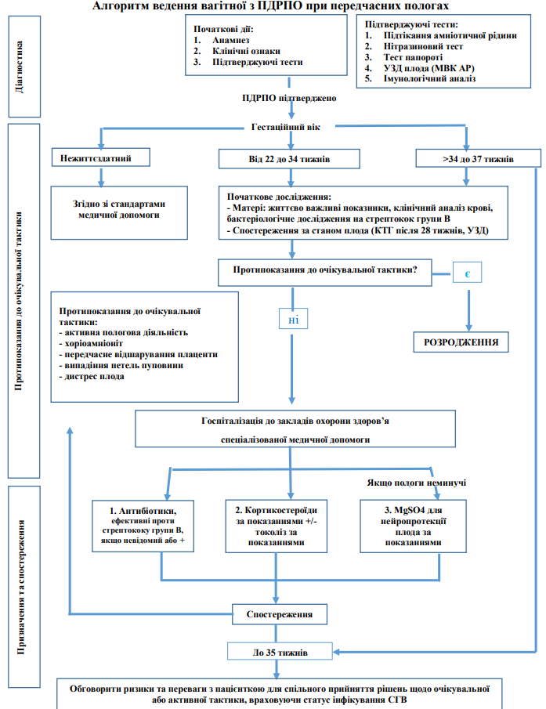
Додаток 4 до Стандарту медичної допомоги «Передчасний розрив плідних оболонок» (підпункт 1 пункту 3 Розділу ІІІ)

Slide 13
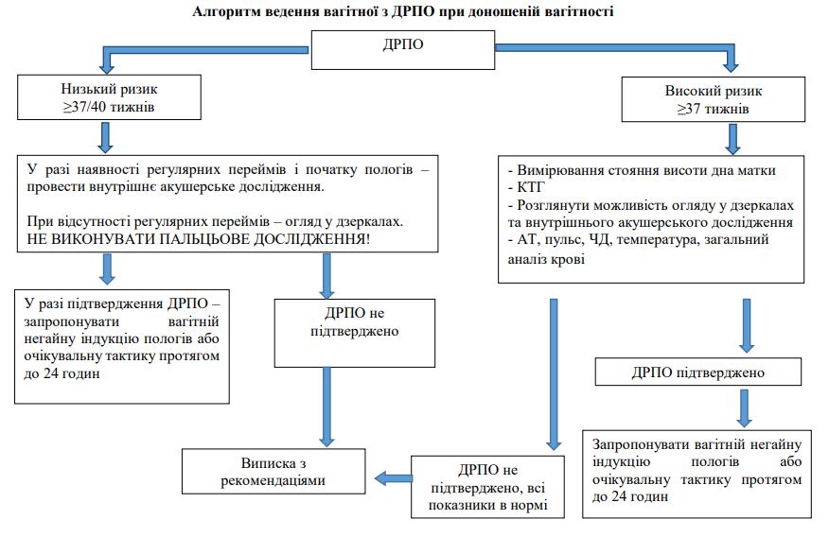
Додаток 5
до Стандарту медичної допомоги
«Передчасний розрив плідних оболонок» (підпункт 1 пункту
3 Розділу ІІІ)

Slide 14
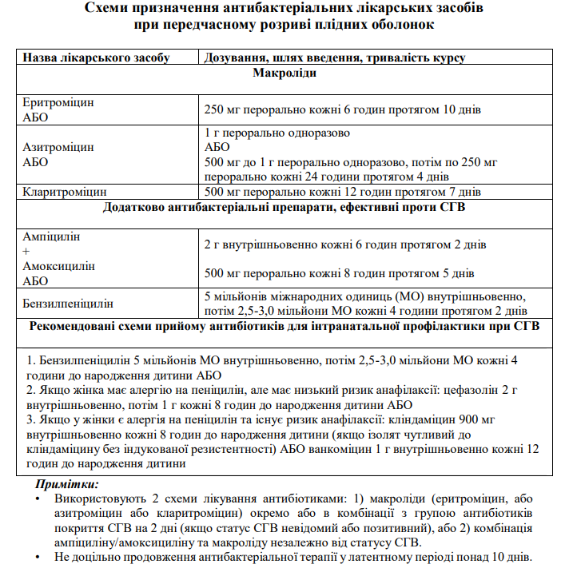
Додаток 6 до Стандарту медичної допомоги «Передчасний розрив плідних оболонок» (підпункт 8 пункту 3 Розділу ІІІ)

Slide 15
ДЯКУЮ ЗА УВАГУ!

